Slide 1
Проект «наш центр природы»
Средняя группа FUNNY KIDS
Воспитатели:
Мингазова А.С.
Арифуллина Н.К.
Гаоу «Школа иннополис»

Slide 2
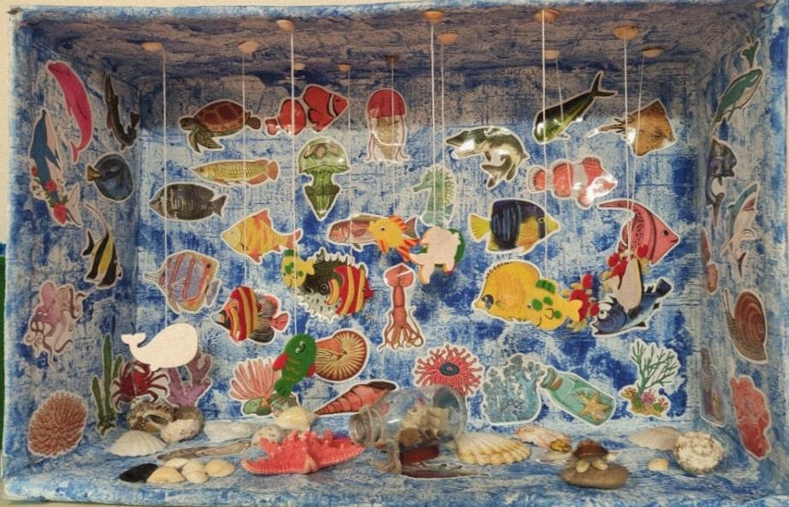
Программное содержание: развитие длительной, целенаправленной воздушной струи. Выполнение дыхательных упражнений, закрепление сенсорных эталонов, воспитание усидчивости.
Ход игры: детям предлагается подуть на рыбок в аквариуме (на всех вместе или на одну конкретную).
Необходимо следить, чтобы ребёнок при Дутье, не поднимал плечи и не Дул в щёки.
ДИДАКТИЧЕСКАЯ ИГРА «АКВАРИУМ»

Slide 3
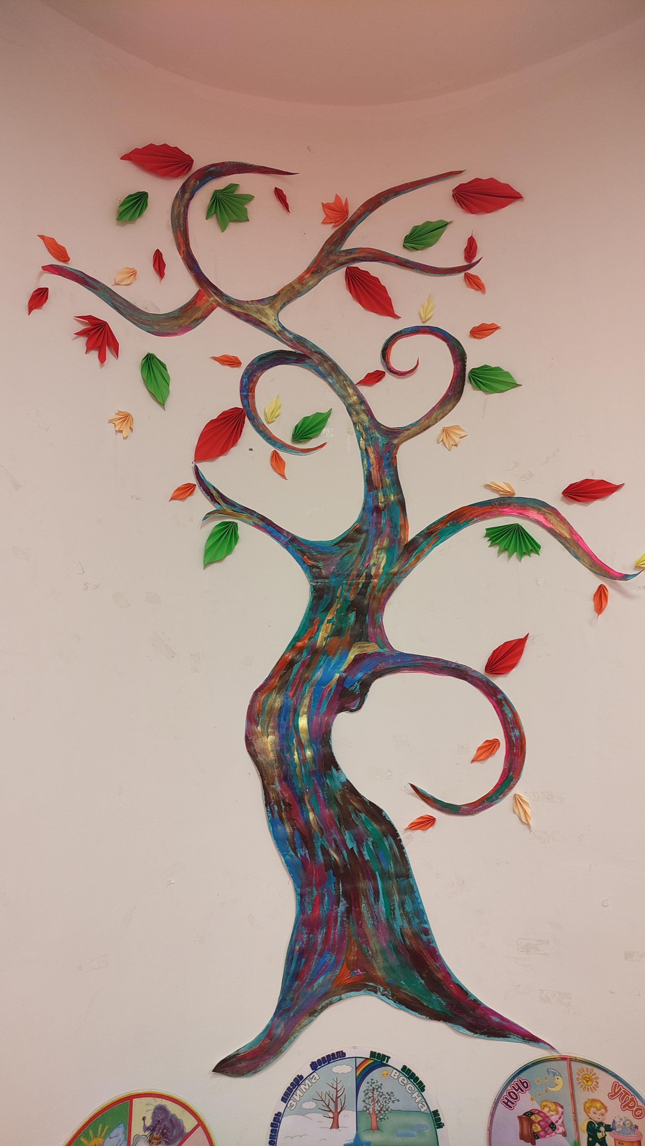
Атрибут уголка природы
«сезонное дерево»
Педагогическая идея изготовления дидактического ПособИЯ состоит в ЕГО использовании как средство при ознакомлении с сезонными изменениями в природе И временами года.

